Slide 1
全员安全生产管理综合培训
博富特咨询
全面
专业
实用

Slide 2
关于博富特
博富特培训已拥有专业且强大的培训师团队-旗下培训师都拥有丰富的国际大公司生产一线及管理岗位工作经验，接受过系统的培训师培训、训练及能力评估，能够开发并讲授从高层管理到基层安全技术、技能培训等一系列课程。
我们致力于为客户提供高品质且实用性强的培训服务，为企业提供有效且针对性强的定制性培训服务，满足不同行业、不同人群的培训需求。
博富特认为：一个好的培训课程起始于一个好的设计,课程设计注重培训目的、培训对象、逻辑关系、各章节具体产出和培训方法应用等关键问题。

Slide 3
01 / 让安全成为企业文化
02 / 建立安全生产管理体系
目录
03 / 杜绝不安全的行为习惯
CONTENTS
04 / 消除不安全的生产隐患
05 / 安全生产重于泰山

Slide 4
01
让安全成为企业文化

Slide 5
01 让安全成为企业文化
战战兢兢，如履薄冰---什么是安全生产?
安全
生产
预防
措施
人身
安全
与健康
讲讲你所亲历的
安全事故!
控制
措施
设施和设备
免受破坏
使生产过程
在规定的
条件下
进行
环境免遭破坏
保证生产经营活动顺利进行

Slide 6
01 让安全成为企业文化
安全一万天，事故一瞬间---安全生产的本质!
你所经历的事故损失有多大？他对你的人生有何影响？
人
最大
过程
历史条件
保护劳动者的生命安全和职业健康
强调最大限度的保护
突出在生产过程中的保护
突出一定历史条件下的保护

Slide 7
01 让安全成为企业文化
一人把关一处安，众人把关稳如山---安全生产的原则
聊聊你生活工作中与安全相关的元素
01.
“以人为本”
02.
“谁主管、谁负责”
03.
“管生产必须管安全”
04.
“安全具有否决权”
05.
“三同时”
06.
“四不放过”
07.
“五同时”

Slide 8
01 让安全成为企业文化
安全事故不会发生在我头上---”三同时”
你所在的行业需要哪些环境保护，职业安全，卫生技术设施和措施?你公司有这些设施吗
主体工程
职业安全
基本建设项目中
环境保护
设施
措施
卫生技术
同时设计
同时施工
同时投入使用

Slide 9
01 让安全成为企业文化
安全事故不会发生在我头上---”四不放过”
按四不放过的原则描述一起你所经历的安全事故是怎样处理的?
同步规划
同步发展
同步实施
01
02
03
04
安全生产
经济建设
深化改革
技术改造
事故原因未
查清不放过
当事人和群众没有受到教育不放过
事故责任人
未受到处理不放过
没有制订切实可行
的预防措施不放过

Slide 10
01 让安全成为企业文化
树立安全是天的观念---”五同时”
你们公司的领导重视安全生产吗?对他们有什么期望?
企业的生产组织及领导者将
生产工作/安全工作
计划
布置
检查
总结
评比
同时
计划
同时
布置
同时
检查
同时
总结
同时
评比

Slide 11
01 让安全成为企业文化
墨菲定律---内容解读
墨菲定律
四、如果你担心某种情况发生，那么它就更有可能发生
三、会出错的事总会出错
二、所有的事都会比你预计的时间长
一、任何事都没有表面看起来那么简单

Slide 12
01 让安全成为企业文化
全系统参与
公司组织架构图也是安全管理架构图每个人都要担负起相应的责任
安全生产委员会主任
总经理
安全生产委员会副主任
专 职 委 员
业务部
委 员
工程部
委 员
计划部
委 员
生产部
委 员
品质部
委员
行政人事
部委员
财务部
委 员
妇 女
委 员
各部门安全员/全体员工

Slide 13
01 让安全成为企业文化
全方位渗透
01
工 作
把安全放在时间和空间的范围去贯彻彻底渗透到工作，生活，学习中
02
生 活
03
学 习

Slide 14
01 让安全成为企业文化
班前三件事
明确生产任务理解作业要求交代安全事项
作业要求
生产任务
安全事项

Slide 15
01 让安全成为企业文化
安全生产方针的演变
从技术性问题到利益性问题再到文化性问题才能抓到问题的根源
安全第一、
预防为主、
综合治理.
安全第一，预防为主.
生产必须安全、
安全为了生产
1949-1983
1984-2004
2005年至今

Slide 16
02
建立安全生产管理体系

Slide 17
02 建立安全生产管理体系
体系建立
安全不是一个观念而是一个由组织系统，运作系统表单系统组成的一个体系
主要内容
体系建立
体系应用
体系建立实施流程
体系文件的建立
体系建立的组织保障
体系应用原则
体系应用案例介绍

Slide 18
02 建立安全生产管理体系
目标承接
零不良，零故障，零事故，零灾害，零排放，我们的目标
死亡及重伤（含交通责任）事故为零
重大火灾（爆炸）事故为零
重大设备事故为零
重大责任事故为零
重大环境污染事故为零
急性中毒事故为零
职工职业病发病率为零

Slide 19
02 建立安全生产管理体系
全面承诺
各级人员，面对国家，面对企业，面对家庭，郑重承诺
安全承诺书
主管
总经理
经理
员工
班组长

Slide 20
02 建立安全生产管理体系
标准化平台
品质/安全失败的主因
没有书面文件的规定
失效的文件未及时废除
不遵照书面文件的规定作业
无授权的私自修改
矫正措施没有效.
使用未经校正的量检器

Slide 21
02 建立安全生产管理体系
标准化平台
一事一标准
做什么What
工作标准
包含5W1H要素
具有重复性
工作
5W
1H
为什么做Why
谁做Who
特点
具有“风险控制、流程控制、质量控制”功能
何时做When
何地做Where
怎样做How
实现PDCA闭环管理
管理工作标准
作业工作标准
(作业指导书)
作用：为安全生产工作提供一个规范管理或作业程序，确保工作效率与效果一致。即使不同的人或对没有此项工作经验的人，也知道如何规范地做事，达到按同一标准做事，效果相同或相近结果

Slide 22
02 建立安全生产管理体系
完善标准---安全方针制订
方针就是公司的安全宪法是其他文件制订的依据
体现内容
编制要求
遵守法律、法规的承诺
文字简洁
安全生产
方针
企业发展战略的目标和方向
与核心业务相适应
对安全、健康、环境及持续改进的承诺
顾客、员工、社会和其它相关方的需求
清楚传达承诺

Slide 23
02 建立安全生产管理体系
完善标准---管理工作标准编制
指导各级管理人员进行安全管理的依据
标准内容
需求识别
标题：可直接引用“体系元素名称”。what
根据安全生产风险管理体系各单元的各个管理要素，按照覆盖所有管理要素，便于使用和查找的原则，针对一个或多个管理要素或管理节点确定需要制订的管理标准
目的：工作所要达到的目标要求。why
范围：一是本标准涉及的管理内容范围；二是本标准的适用范围。where
管理工作标准
引用/应用标准：本标准涉及的国家、地方、行业的法律法规、标准，公司规章制度、标准、规定。注意必须注明引用条款
定义：对特定术语进行说明
职责：谁应为本标准内容要求负责 。who
管理手册
管理内容与方法：主要说明做什么工作事项，谁去做、怎么做、何时做，记录保存要求等。what who how when 。此部份是整个标准的主要内容
附件：标准执行过程中需要使用表格或其它程序或标准

Slide 24
02 建立安全生产管理体系
完善标准---作业标准编制
资源配置依据，风险评估结果，风险控制步骤
提供内容结果，
规定出该项作业中需要的人力、时间、工具、材料、防护用品等资源
为资源配置管理提供依据
内容模块
对工作进行风险分析，识别作业中可能面临的危害、可能导致的风险，提出风险控制措施
应用风险评估的结果
作业指导书
资源准备
风险分析与控制
以控制作业风险为目的合理进行划分作业步骤，作业中具体的技术要求和方法、参照标准等则以链接的形式转入附件表格， 每一步骤右侧提示可能的风险
确保作业步骤中的风险控制
作业步骤
作业记录
是作业前的安全技术交底情况、作业过程中的质量和安全的关键点的数据和执行情况的相关记录表格
为体系提供支撑内容和管理结果

Slide 25
02 建立安全生产管理体系
完善标准---技术支撑标准编制
没有技术的支撑安全无从谈起
国家、行业和上级技术标准、规定
对公用性的应用和管理工作，结合企业的实际管理和应用需要，整合、完善、提炼
技术支撑标准
指导操作层进行现场应用和管理
危害辨识与风险评估技术
建筑物维护保养
特种设备使用与维护保养
现场安健环标识
安全色与划线

Slide 26
02 建立安全生产管理体系
完善标准---检查记录表单编制
01
点检项目标准化
02
安全点检日常化
03
点检数据可分析
04
点检记录方便化

Slide 27
02 建立安全生产管理体系
完善标准---检查记录表单编制
设计要求
标准化：提前提供需要填写的检查标准
应用指导性强：有利于统计分析
检查记录表格
简单：执行时只填写对应编号，不必进行文字组织
操作性强：有利于现场执行，使员工乐于执行

Slide 28
02 建立安全生产管理体系
建体系---让安全生产不反弹--完善标准--现行制度与标准整合
管理的四个层级
战略
策略
流程
规范
A
B
C
D

Slide 29
02 建立安全生产管理体系
建体系---让安全生产不反弹--完善标准--现行制度与标准整合
安全生产方针
延用
现行规章制度
按标准格式与体系规范要求进行整合
管理手册
完善
作业指导书及相关的技术支撑文件
建立
记录、表格、档案、注册表、日志

Slide 30
02 建立安全生产管理体系
建立机制
壹
贰
叁
肆
伍
建立监管机构
落实监管责任
健全综合协调
制订激励约束
执行责任追究

Slide 31
02 建立安全生产管理体系
建立机制
安全机制
强化安全监管责任
加强安全监管机构建设
建立健全安全综合协调机制
建立健全安全生产激励约束机制
建立健全安全生产监督机制
探索建立企业安全生产诚信机制
建立完善生产安全事故信息管理机制
严格执行事故查处和责任追究机制

Slide 32
02 建立安全生产管理体系
安全日清
01
日清为了日结
02
问题不过夜
03
今日事，今日毕

Slide 33
02 建立安全生产管理体系
安全日清
检查内容 | 消防设施 | 消防通道 | 气路管道 | 配电柜 | 电气 线路 | 劳动用品 正确穿戴 | 设备隐患 | 吊钩绳索 | 乱摆乱放 | 其他隐患 | 问题处理 | 检查时间 | 检查人 | 备注
序号
8:00
9:00
10:00
11:00
12:00
13:00
14:00
15:00
16:00
17:00
18:00
19:00
20:00
21:00

Slide 34
02 建立安全生产管理体系
落地执行
临门一脚不行，再豪华的球队，再好的战术，也不能夺冠!
想在脑袋里？
写在纸上？
说在嘴上？
挂在墙上？
落实在行动上！

Slide 35
02 建立安全生产管理体系
“好经”为啥总“念歪”？
你怎么理解制度是死的，人是活得这句话。
真话
“善意的谎言”
谎言

Slide 36
02 建立安全生产管理体系
“莫让制度成为罚款的依据”
管理不等于处罚，处罚是管理的艺术，那种是最艺术的处罚方式
01
用处罚金额支付奖励金额
02
奖励金额公司出，处罚金额公司不要
03
用奖励的钱和处罚的钱组成活动基金
04
组建管理微信群，受罚者在群内发红包，给大家抢.
05
比照交警处理司机违规的方式进行处罚，与驾照关联.

Slide 37
02 建立安全生产管理体系
热炉法则应用
制度象热炉
1
不服也得服
2
不敢随便摸
3
可以装糊涂
4

Slide 38
02 建立安全生产管理体系
热炉法则应用
管理含义
警告性原则
热炉火红
不用手去摸也知道炉子是热的，是会灼伤人的
一致性原则
肯定灼伤
每当你碰到热炉，肯定会被火灼伤
惩处必须在错误行为发生后立即进行，决不能拖泥带水，决不能有时间差
即时性原则
立即被灼伤
公平性原则
不管是谁
都会灼伤
不论是企业领导还是下属，只要触犯企业的规章制度，都要受到惩处
尽可能迅速
事先警告
行使权力的一致，性对事不对人，制度如炉

Slide 39
02 建立安全生产管理体系
当检查变成了打勾
检查不等于打勾打勾是检查的一部份
没有打勾
提前打勾
延迟打勾

Slide 40
02 建立安全生产管理体系
驾照管理
个人建档
扣分累计
达线否决
利益相关

Slide 41
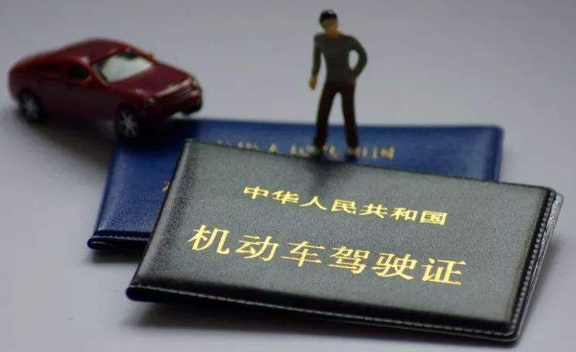
02 建立安全生产管理体系
驾照管理

Slide 42
02 建立安全生产管理体系
海尔联检模式
抽一块砖头倒一堵墙
松一颗螺丝断一根梁

Slide 43
02 建立安全生产管理体系
海尔联检模式
拉齐看平推动改善
竟
赛
中
改
善
联
检
中
学
习
部门大排序
优劣大曝光
自查，自检，互检

Slide 44
02 建立安全生产管理体系
杜邦的细节管理
杜邦安全口号：
让员工在工作场所，比在家里安全十倍
细节管理
开 会
在开会前，主持人 必须向与会者介绍安全出口

Slide 45
02 建立安全生产管理体系
杜邦的细节管理
细节管理
会议室里
摆放着罩有红布套的椅子，上面写着“如有紧急情况请跟我来”只有熟悉楼道情况的人才有资格坐。
上下楼梯必须扶扶手

Slide 46
02 建立安全生产管理体系
杜邦的细节管理
细节管理
铅 笔
铅笔芯须朝下插在笔筒里
喝 水
喝水时手里不许把玩东西

Slide 47
03
杜绝不安全的行为习惯

Slide 48
03 杜绝不安全的行为习惯
解决人的问题
在所有的因素中人是关键因素
人
违章操作
违反劳动纪律
物
设备，工模夹具，环境
主料，辅料，耗材，化学品
综合
人与物综合造成
管理.精神，技术.教育，身体因素

Slide 49
03 杜绝不安全的行为习惯
条条规章血写成，人人必须严执行
凡安全事故，均为责任事故，没有无辜事故
分类 | 死亡人数 | 重伤人数 | 直接经济损失
一般事故 | <3人 | <10人 | <1千万元
较大事故 | 3~9人 | 10~49人 | 1千万~5千万元
重大事故 | 10~29人 | 50~99人 | 5千万~1亿元
特别重大事故 | ≥30人 | ≥100人 | ≥ 1亿元

Slide 50
03 杜绝不安全的行为习惯
条条规章血写成，人人必须严执行
国家对安全事故的调查处理是“有责任推论”企业在事故发生后惟有“自证无辜”
分类 | 事故起 | 同比14 | 死亡人数 | 同比14
总的事故 | 13.9万起 | -7.5% | 2.6万 | -5.5%
较大事故 | 498起 | -11.7% | 2136 | -8.8%
工矿商贸安全 | 2起 | -77.8% | 31人 | -75.8%
煤矿情况 | 179起 | -28.1% | 305人 | -29.9%
煤矿重大事故 | 1起 | -83.3%% | 21人 | -77.7%

Slide 51
03 杜绝不安全的行为习惯
条条规章血写成，人人必须严执行
从这个案例中你能总结出什么教训
01
10年前，在一个海绵制品厂辅导--- ---
02
看到员工将海绵包搬上旋转的圆盘机--- ---
03
我制止了这种违章作业，编写了操作规程!
04
对干部员工进行了培训，并出了通告!
05
但是半年之后，还是出事了，出大事了---

Slide 52
03 杜绝不安全的行为习惯
宁烦十次保安全， 不省一次去冒险
从技术/利益/文化的层面分析这个事故并提出解决方案!
剪板机有两个按钮，同时按下，才能---
员工计件赶速度，接通了一个按钮---
地上很滑，员工摔倒了---
左手碰到按钮，右手伸到工作面---
左手把右手剪掉了!

Slide 53
03 杜绝不安全的行为习惯
宁在时间中等安全，不在危险中抢时间
好的习惯，需要22次的反复跟进！坏的行为，一次不纠正，就会成为坏习惯！
内 容
观 念
观念教育
“孩子，過馬路要小心!”
流 程
流程教育
“孩子，要一停;二看;三通過”
规 范
规范教育
孩子，停，要停在路邊;看，要左右看;通過，要慢慢通過”
培 训
训练与稽核
跟在孩子後面看22次，直到有一天他制止你闖紅燈為止
激 励
绩效与激励
給小孩買一個玩具

Slide 54
03 杜绝不安全的行为习惯
违章六情形
你觉得概率最大的是那种情形?
违章六情形
习惯性
异常性
判断失误
冒险性
被动性
侥幸性

Slide 55
03 杜绝不安全的行为习惯
高危六时段
你们有在这些时段出过安全事故吗?
新技术，新工艺时
有性格特殊人员时
员工情绪波动时
生产任务繁忙时
节假日来临时
有新员工加入时

Slide 56
03 杜绝不安全的行为习惯
事故遭遇倾向
最好的打算最坏的准备
管理思考的方向
01
安全管理朝最好的方向努力!
02
应急方案朝最坏的方向考虑!

Slide 57
03 杜绝不安全的行为习惯
维修中的高危作业
面对高危现场
可 见
仔细观察
马上判断
预 见

Slide 58
03 杜绝不安全的行为习惯
维修中的高危作业
可见危险
前方有自动叉车在动
看得见却不能马上判断
对方下一个动作是什么?
不仔细观察就会疏忽
设备中有人或飞溅物
不可预见的危险
缺氧，瓦斯中毒，漏电

Slide 59
03 杜绝不安全的行为习惯
纠违章---杜绝不安全行为--把遵章训练成本能---人有哪些本能
回归动物对危险的感知，我们就安全了!
本 能
长大了
渴 了
有危险
饿 了
冷 了

Slide 60
03 杜绝不安全的行为习惯
五想五不干
没想清楚就别干
没准备好就别干

Slide 61
03 杜绝不安全的行为习惯
五想五不干
01
一想安全风险
01
不清楚不干
02
二想安全措施
02
不完善不干
03
三想安全工具
03
不配备不干
04
四想安全环境
04
不合格不干
05
五想安全技能
05
不具备不干

Slide 62
03 杜绝不安全的行为习惯
案例：下班时怎样关总闸
你知道错在什么地方吗?怎样做才是正确的?
关总闸
01
下班时，很多员工不关机器.
02
管理员于是就把总闸关掉，切断电源.
03
上班时再把总开关合上---
04
久而久之，总之，这是个错误的操作---

Slide 63
04
消除不安全的生产隐患

Slide 64
04 消除不安全的生产隐患
解决设备的问题
那就是对父母的不忠不孝!
01
设备是父亲
02
模具是母亲
03
要想孩子好
04
照顾好父母亲
05
如果没有把设备模具保养好

Slide 65
04 消除不安全的生产隐患
只有防而不实，没有防不胜防
责任重于泰山
严防死守
超零灾害迈进

Slide 66
04 消除不安全的生产隐患
只有防而不实，没有防不胜防
百密终有一疏但因为风险太大生命不能承受其轻，所以--
只有防而不实没有防不胜防

Slide 67
04 消除不安全的生产隐患
海因里希法则
1次
重大事故
偶然发生在必然之中
海因坶法则
必然的?
联 系
概率?
偶然的?
26次
中小事故
1000次没有发生
的危险

Slide 68
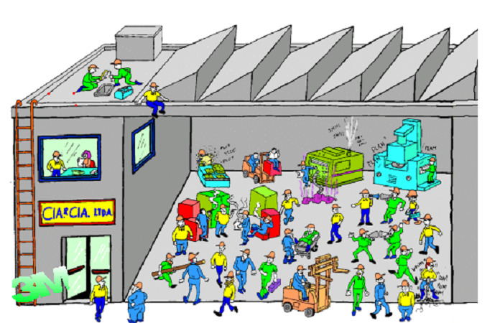
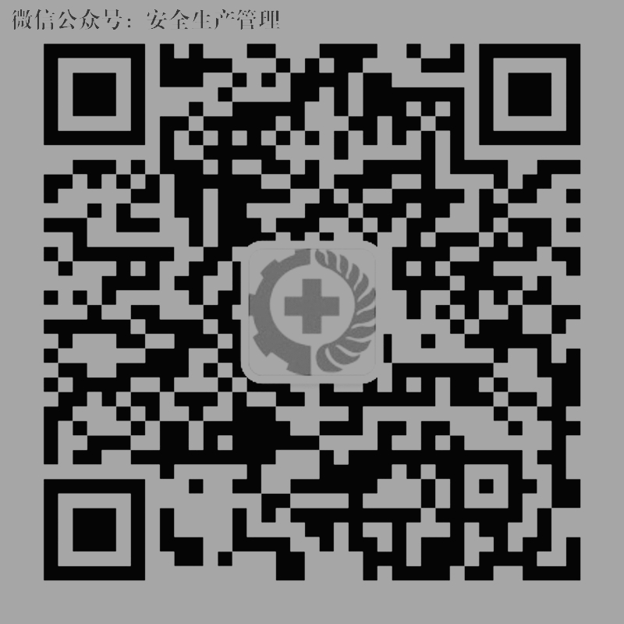
04 消除不安全的生产隐患
因为不管隐患泛滥
工厂不是战场不杀戮为目的

Slide 69
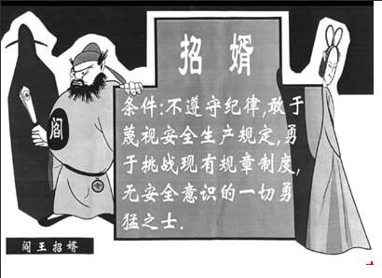
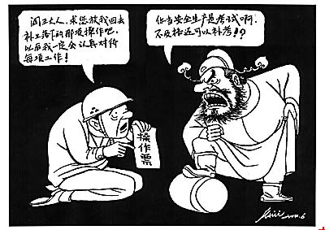
04 消除不安全的生产隐患
因为不管隐患泛滥
阎王招女婿不知你去不去安全生产没有补考

Slide 70
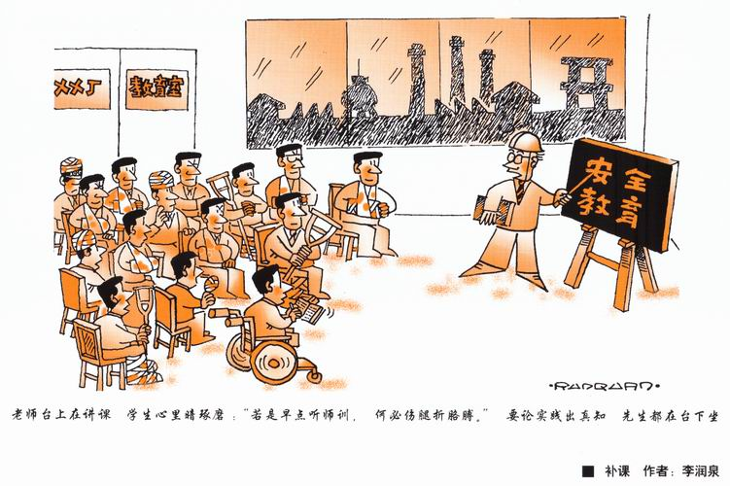
04 消除不安全的生产隐患
因为不管隐患泛滥
不要等到残废了才来接受安全教育

Slide 71
04 消除不安全的生产隐患
二拉平原则(最低合理可行原则)
你们的二拉平区是什么?有哪些需要预防?
风险判据原则
可忽略区
AIARP区
风险严重区
暂不解决
必须断根
必须预防

Slide 72
04 消除不安全的生产隐患
风险评估矩阵
依据人身财产损失和发生概率判定风险等级

Slide 73
04 消除不安全的生产隐患
聚焦关键风险
你公司最大的风险是什么?为什么?
关键的少数，制约着次要的多数---80/20原则!
根据风险的危害程度根据风险演变成事故的概率，决定哪些是关键风险

Slide 74
04 消除不安全的生产隐患
风险设备与风险备件
不能先知先觉，一定要后知后觉，不可以不知不觉，千万不要躺在，炸弹上睡大觉!
风险设备与风险备件
高热
高压
高辐射
高爆
强腐
强冷
看不见
摸不着
闻不到
听不见
尝不到

Slide 75
04 消除不安全的生产隐患
过程风险与前期风险
责任心是安全之魂
标准化是安全之本

Slide 76
04 消除不安全的生产隐患
过程风险与前期风险
过程风险
风险
不认真
不稳定
不严肃
不及时
事故

Slide 77
04 消除不安全的生产隐患
防呆与校验
方案设定之初问题解决之后一定要设定防呆措施
保险原理
相符原理
警告原理
防呆
自动原理
断根原理
隔离原理
校 验

Slide 78
04 消除不安全的生产隐患
预案四防
根据危险级别制订紧急预案，根据地区特点，重点各有侧重
防火
防汛
防盗
防震

Slide 79
04 消除不安全的生产隐患
倒查断根
没有断根措施就不叫处理完成
A
B
C
D
E
F
发生经过
造成后果
发生原因
结果分析
处理意见
断根措施

Slide 80
04 消除不安全的生产隐患
险情追责
我的地盘我做主属地原则
谁的地盘谁负责
安全部门全负责
生产部门
生产部门
生产部门
职能部门要承接
安全部门
设备部门

Slide 81
05
安全生产重于泰山

Slide 82
05 安全生产重于泰山
管理的根本目的是什么？---取得效益!赚钱!
机
品质
笔记
②
③
交期
③
人
料
成本
②
①
③
法
②
环
安全
士气
②
①
②
人机料法环是
我们管理的对象，是我们的资源.
品质，交期，成本，安全，士气是
基层管理的五大任务!
Notes:
免 费 资 料 关 注 公 众 号 : 安 全 生 产 管 理

Slide 83
05 安全生产重于泰山
全程协同，无缝对接
全程协同
安全承包
无缝衔接
全员承诺

Slide 84
05 安全生产重于泰山
全程协同，无缝对接
全程协同，无缝衔接
属地管理是原则，双线模式全囊括
目标明确，责任清晰
唤醒意识，承诺文化
安全承包
全员承诺

Slide 85
感谢聆听
资源整合，产品服务
↓↓↓
公司官网 | http://www.bofety.com/
如需进一步沟通
↓↓↓
联系我们 | 15250014332 / 0512-68637852
扫码关注我们
获取第一手安全资讯
微信公众号
抖音

